Slide 1
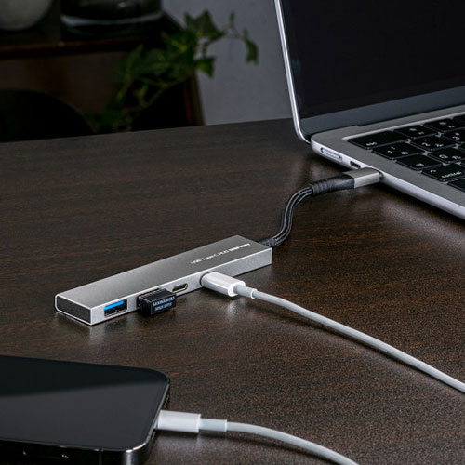
【提案書】
USB Type-C 4ポート スリムハブ
特徴
合計4台のUSB機器を接続することが可能！断線に強いメッシュケーブルと一体になった、コンパクトサイズで持ち運びに便利なUSB Type-Cハブ。高級感があるアルミボディが特徴です。
納期
納期スペース
仕様
サイズ：約W104×D22.85×H7.6mm ケーブル長：6cm
重量：約26g
機能：インターフェース規格：USB仕様 Ver.3.2 Gen1（USB3.1 Gen1/USB3.0）準拠（USB Ver.2.0/1.1上位互換）※USB3.2 Gen1はUSB-IF（USB Implementers Forum）によりUSB3.1/3.0が名称変更されたもので同じ規格です。
付属品：コネクタ形状：USB3.2 Gen1（USB3.1/3.0）Aコネクタ メス×2（ダウンストリーム）、USB Type-Cコネクタ メス×2（ダウンストリーム）、USB3.2 Gen1（3.1/3.0）Type-Cコネクタ オス（アップストリーム）
お見積
お見積りスペース

